Slide 1


Proyecto de Título Ingeniería Informática
CONVI
Plataforma Web de Gestión de Convivencia Escolar · Fase 1
1 /10

Slide 2

INTRODUCCIÓN
Convi es una plataforma web de gestión de convivencia escolar diseñada para establecimientos educacionales chilenos. Centraliza procesos, facilita el registro y el seguimiento de situaciones de convivencia en la comunidad educativa.
El proyecto busca reemplazar registros manuales y dispersos por una solución profesional, accesible y orientada a directivos, docentes y equipos de convivencia escolar.
2 / 10

Slide 3

PROBLEMAS
El encargado de convivencia escolar gestiona situaciones de comportamiento, conflictos y necesidades de acompañamiento de los estudiantes.
Esa información está distribuida entre anotaciones, observaciones de docentes y otros mecanismos de seguimiento, lo que dificulta visualizar la evolución de cada estudiante y reconocer cambios importantes a lo largo del tiempo.
El problema no es la ausencia de un sistema, sino la dispersión de la información y la pérdida de la relación entre la situación, la intervención realizada y el seguimiento posterior.
La información hoy vive dispersa
Anotaciones
Otros mecanismos de seguimiento
Observaciones docentes
Memoria del profesional
3 / 10

Slide 4

PROPUESTA DE SOLUCION
Convi centraliza los registros de convivencia escolar y los convierte en casos con seguimiento trazable.
  Registro rápido del profesor, desde su curso, en menos de un minuto
  Bandeja única donde el encargado revisa todo lo recibido
  El registro no crea un caso: el encargado decide si corresponde
  Caso con intervenciones, seguimientos y estados trazables
  Notificaciones automáticas cuando se superan umbrales configurados
  Ficha del estudiante con su historial consolidado e informes en PDF
4 / 10

Slide 5

OBJETIVOS DEL PROYECTO
Desarrollar una plataforma web centralizada para el registro y seguimiento de situaciones de convivencia escolar, que permita consultar el historial de antecedentes de un estudiante, notificar variaciones según los umbrales definidos por el establecimiento y entregar información contextualizada al encargado de convivencia escolar para la toma de decisiones.
Conformar una base digital inicial con al menos el 80% de los casos activos vigentes del establecimiento en los primeros 3 meses de funcionamiento.
01
Objetivos Específicos
Reducir en al menos un 50 % el tiempo de consulta del historial de un estudiante respecto del método anterior del establecimiento en 2 meses.
02
Objetivos Específicos
Emitir notificaciones en al menos el 90% de las situaciones que superen los umbrales definidos en la plataforma, durante los primeros 2 meses
03
Objetivos Específicos
5 / 10

Slide 6
ALCANCE Y LIMITACIONES
Alcances
Limitaciones
  Plataforma web multi-establecimiento con roles y permisos
  Importación de cursos y estudiantes desde Excel o CSV
  Registro de situaciones por parte del profesor
  Gestión de casos con intervenciones y seguimientos
  Motor de reglas con umbrales configurables y notificaciones explicadas
  Ficha del estudiante con historial consolidado
  Dashboard, indicadores e informes en PDF
  Auditoría de acciones principales
  Asistente de IA: resumir caso, explicar notificación, borrador de informe y mas funciones
  No realiza diagnóstico psicológico ni clínico
  No aplica sanciones ni decisiones automáticas
  No predice conducta ni clasifica estudiantes por riesgo
  La IA no accede libremente a la base de datos ni reemplaza el criterio profesional
  No integra con Lirmi ni otros sistemas escolares en esta versión
  No exige digitalizar años completos de información histórica
  Sin aplicación móvil ni notificaciones push
  Sin comunicación con apoderados
  Validación con un solo establecimiento piloto
6 / 10

Slide 7
METODOLOGIA
Scrum adaptado a un equipo de tres integrantes
Sprints de 2 semanas: 6 sprints en las 18 semanas del proyecto
Product Backlog con historias de usuario y criterios de aceptación
Sprint Planning, Daily acotada y Sprint Review al cierre de cada sprint
Roles definidos: Product Owner, Scrum Master y equipo de desarrollo
Tablero en GitHub Projects vinculado a ramas y commits
Punto de control de avance en la semana 9
7 / 10

Slide 8










TECNOLOGIAS
8/10

Slide 9
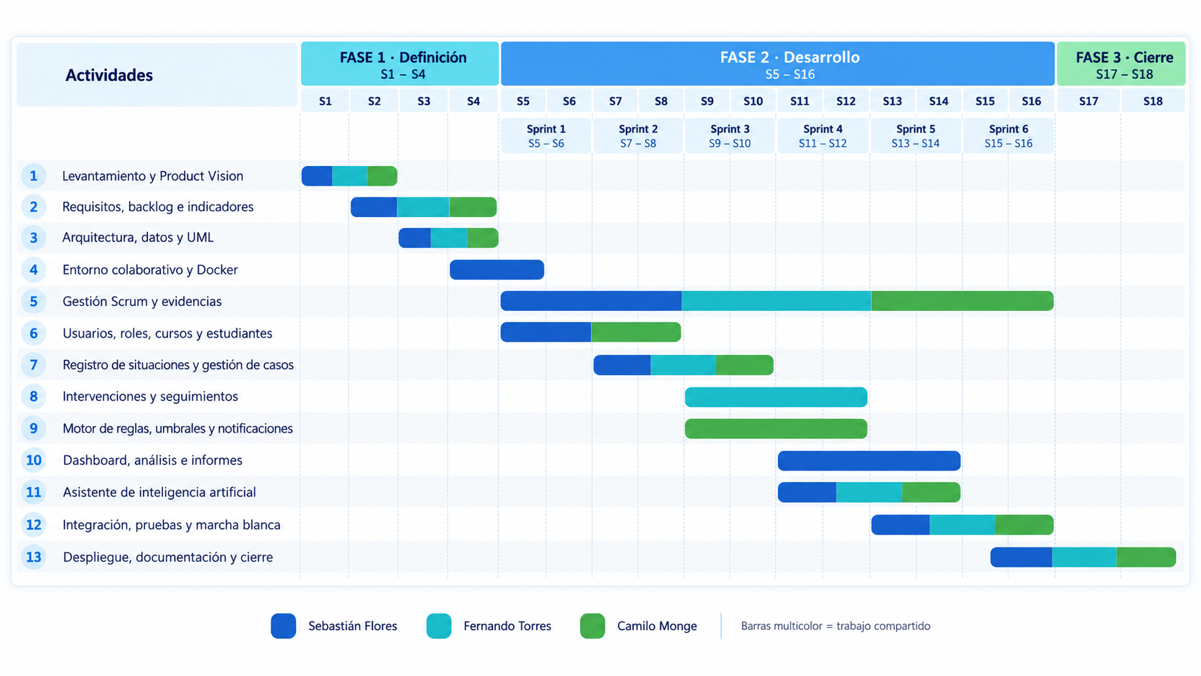
CRONOGRAMA
9/10

Slide 10

COMENTARIOS
  Un proceso trazable protege también al establecimiento y a quien toma las decisiones
  El valor de Convi está en ordenar un proceso hoy disperso, no en tener IA
  Las notificaciones se sustentan en reglas objetivas, verificables y explicables
10/10

